Slide 1
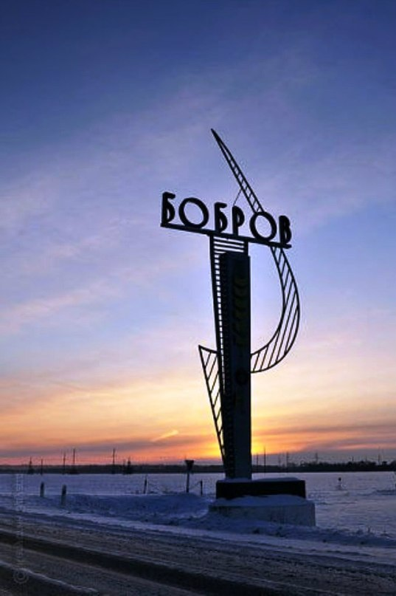
Характеристика муниципального образования городского поселения г. Боброва
Выполнила:
Учитель начальных классов
Артемьева А.В.

Slide 2
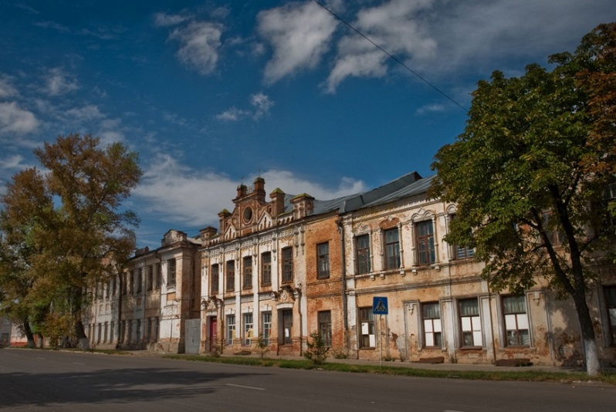
Город Бобров в Воронежской области, является административным центром Бобровского района и входит в список исторических городов России.

Slide 3
Герб и флаг г. Боброва

Slide 4
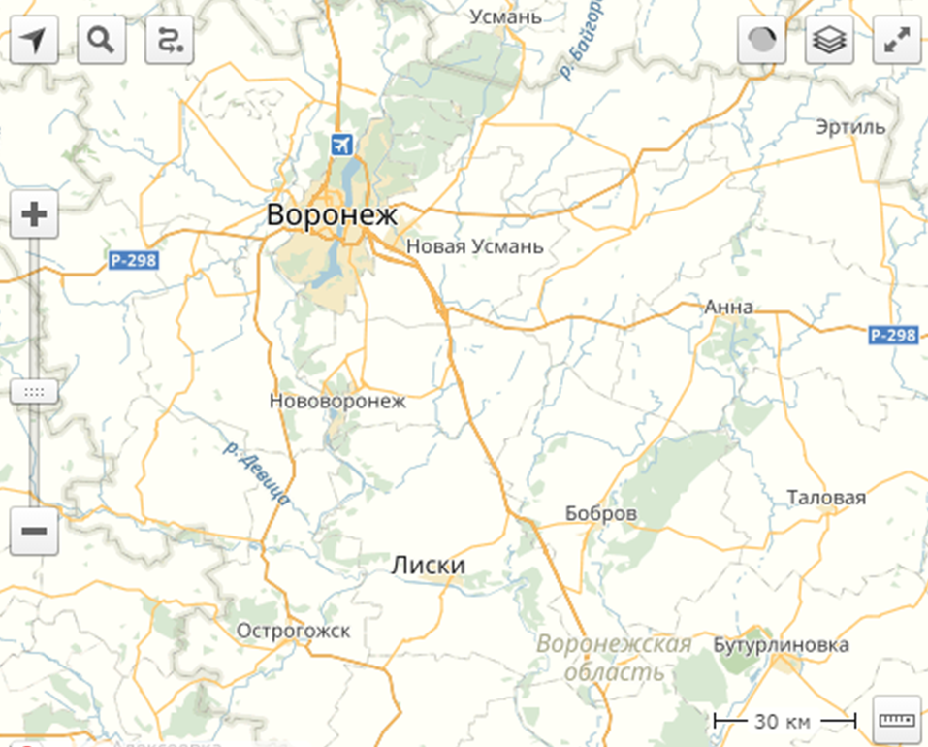
География
Располагается Бобров в 97 км от Воронежа на правом берегу реки Битюг, одном из притоков реки Дон.

Slide 5
История города
Первое упоминание в документах о Бобровом юрте относят к 1685 году. А уже в 1698 году рядом с Бобровым юртом возникла Бобровая слобода. Именно с этой даты можно вести историю Боброва.
В 1705 году здесь была построена церковь, что позволило Боброву официально именоваться селом.
В 1895 году проложена железная дорога, задавшая новый вектор развития края.

Slide 6
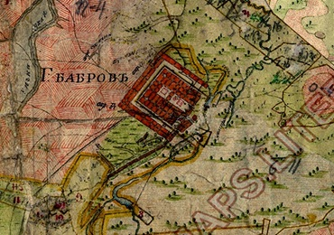
В конце 19 века в Боброве были открыты 3 церкви, мужская прогимназия, 2 приходских училища (мужское и женское), частное училище, отделение Воронежской публичной библиотеки.
Работали небольшие заводы — пивоваренный, кожевенный, 3 салотопенных, винокуренный, чугунолитейный. Ежегодно проводились 4 ярмарки, и обязательно — конная.

Slide 7
Образование
В Боброве действуют следующие образовательные учреждения:
7 детских садов. В 2011 году был открыт новый детский сад «Сказка» на 160 мест на ул. Краснофлотской.
3 школы полного среднего образования.
2 специальных школы-интерната: Бобровская школа-интернат для глухих и слабослышащих детей и Бобровская школа-интернат для детей с отклонениями в развитии.
Профессиональное училище № 43.
Воронежское областное училище культуры.
Учреждения дополнительного образования: Детско-юношеская спортивная школа, Ледовый дворец им. Вячеслава Фетисова, Детская школа искусств.

Slide 8
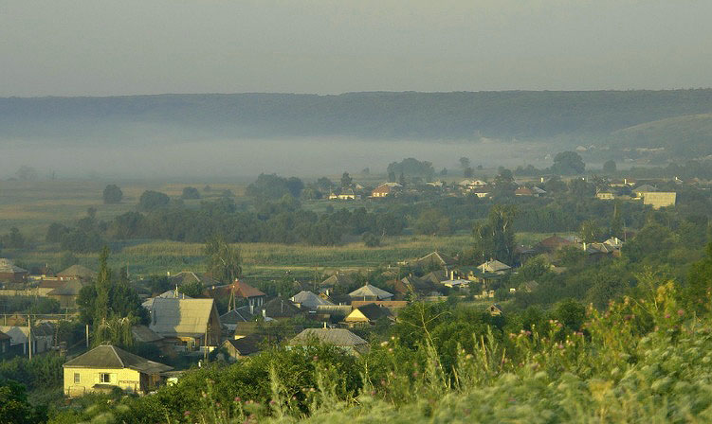
Городская застройка
Планировка города прямоугольная. Город застроен преимущественно частными деревянными и кирпичными домами. С 2011 года ведётся расселение ветхих одноэтажных многоквартирных домов в центре города.

Slide 9
Экономика
В 2015 году Бобровский район вновь вошел в тройку лидеров по региону, в третий раз заняв почетное второе место в нашей экономической зоне по темпам развития.
В районе активно развивается сельское хозяйство, особенно животноводство. В Бобровском районе выращивают пшеницу, рожь, ячмень, горох, овёс, просо, гречиху, кукурузу, сахарную свёклу, подсолнечник, картофель, овощи, плодово-ягодные и кормовые культуры.

Slide 10
Предприятия г.Боброва
ЗАО "ЗРМ Бобровский" (маслозавод)
маслобойный завод
2 асфальтовых завода
мясоптицекомбинат основан в 1951 году. В настоящее время выпускает мясо, мясные полуфабрикаты и колбасные иделия. На предприятии работает более 400 человек.
хлебозавод — ОАО «Бобровхлеб» (входит в Агропромышленную корпорацию «Стойленская Нива»).
фабрика музыкальных инструментов (ныне ЗАО «Аккорд»)
Птицефабрика ЗАО «Птицепром Бобровский»
Хранилище и переработка зерна ЗАО «Геркулес»

Slide 11
Отдых и туризм
Бобровский район отлично подходит для активного оздоровительного отдыха. Природа создала здесь редкие по красоте уголки, подобных которым не найти. Река Битюг славится зелеными берегами, песчаными пляжами, чистой прозрачной водой. Для рыбаков эти места — просто рай. На территории муниципального района имеется 4 охотничьих хозяйства. Любители «тихой охоты» в лесных массивах соберут богатый урожай грибов и ягод. Повезет – можно встретить в лесу лося, косулю, или понаблюдаете за сосредоточенной работой бобра, забавным поведением выхухоли, речной выдры.

Slide 13
Спорт
В 2007 году открыто новое здание ДЮСШ г. Боброва с плавательным бассейном, строившееся с перерывами с начала 2000-х годов.
В 2010 году был открыт Ледовый дворец . Его строительство осуществлялось в рамках федеральной целевой программы «Развитие физической культуры и спорта в РФ на 2006—2015 годы».
В 2010 году реконструирован городской стадион.

Slide 15
ЗДРАВООХРАНЕНИЕ
В систему здравоохранения городского поселения — город Бобров входят: - МУЗ Бобровская ЦРБ; - Государственное учреждение здравоохранения "Бобровский противотуберкулезный диспансер"; - Государственное учреждение здравоохранения "Воронежская областная станция переливания крови"; - Государственное учреждение здравоохранения Областной медицинский центр мобрезервов "Резерв"; - Стоматологическая поликлиника; - Станция скорой помощи; - 9 аптек.

Slide 16
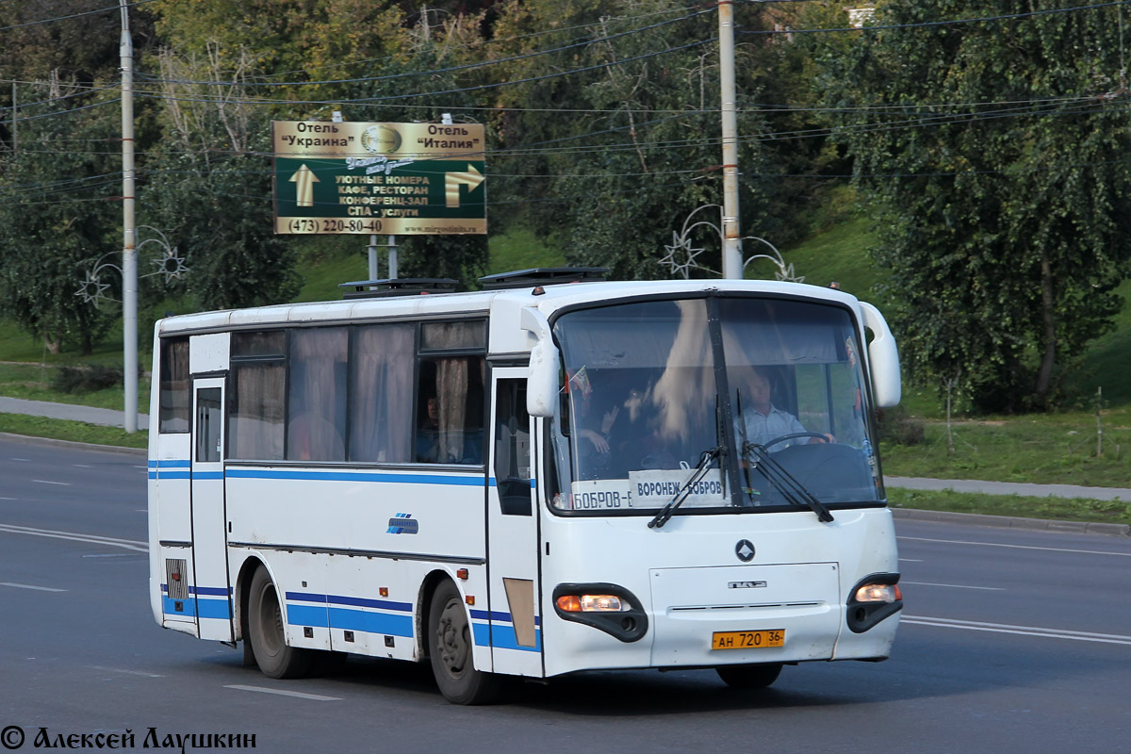
Транспорт
По г. Боброву действует несколько маршрутов, между сельскими поселениями, входящими в состав Бобровского муниципального района, также действует транспортное сообщение, и осуществляется транспортная связь с г. Воронежем. Автобусные рейсы по разным направлениям осуществляются с 06:30 и до 18:30 ежедневно.

Slide 17
Муниципальные образования Бобровского района
Городское поселение: Бобров
Сельские поселения: Анновское • Верхнеикорецкое • Коршевское • Липовское • Мечётское • Никольское • Октябрьское • Пчелиновское • Семёно-Александровское • Слободское • Сухо-Берёзовское • Тройнянское • Хреновское • Чесменское • Шестаковское • Шишовское • Юдановское • Ясенковское
Населённые пункты: 2-е Никольское • Анновка • Бобров • Бобровский 1-й • Брагинского лесничества • Верхний Икорец • Висленского лесничества • Дугинка • Заводской • Заречный • Заря • Зелёный Луг • Карандеевка • Кистенёвка • Копаня • Коршево • Красный (Октябрьское поселение) • Красный (Юдановское поселение) • Липов Лог • Липовка • Лугань • Лушниковка • Люблинский • Мечётка • Митрофановка • Морозовка • Неждановка • Нескучный • Николо-Варваринка • Новый Буравль • Павловка • Песковатка • Петрово-Борковский • Погромок • Прохладный • Пчелиновка • Пятилетка 2-я • Раздольный • Семёно-Александровка • Серов • Слобода • Советский • Соколовский • Сухая Берёзовка • Тройня • Филатовка • Хренище • Хреновое • Чесменка • Шестаково • Шестикурганный • Шишовка • Шкарин • Юдановка • Ясенки

Slide 18
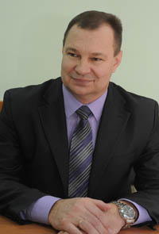
Органы местного самоуправления
Брызгалин Владимир Иванович - глава Администрации городского поселения города Боброва

Slide 20
Достопримечательности
Церковь Успения Пресвятой Богородицы

Slide 21
Дворец культуры

Slide 22
Памятник — самолёт МиГ-23 МЛД

Slide 23
Покровская церковь

Slide 24
Спасибо за внимание!

